Slide 1
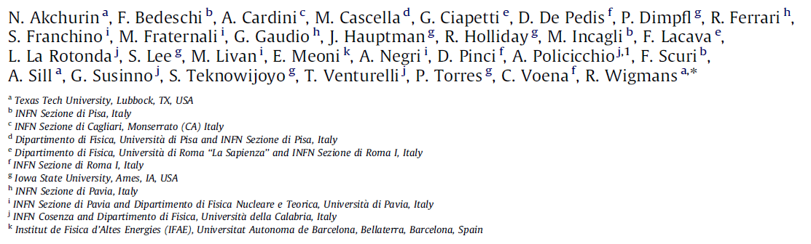
Status report attività Newdream e richieste finanziarie e di supporto per il 2012
F. Scuri, Pisa 14 giugno 2011
Collaborazione DREAM (Dual-REAdout Module): spokeperson R. Wigmas (T.T.U.)
4 Istituzioni italiane (Cagliari,Cosenza,Pisa,Pavia,Roma1),
2 Istituzioni USA (Texas Tech Univ., Iowa State Univ.)
Approvazione come progetto R&D CERN discussa nell’SPSC del 28/29-6-2011
Sigla INFN-Gr.V: Newdream, resp. naz. M.Livan (PV), res. PI F.Scuri,
periodo finanziamento: 2010-2012

Slide 2
Sommario delle attività svolte nel periodo 1/7/2010-31/12/2010
a) Quasi completato lo studio delle proprietà di vari tipi di cristalli da utilizzare nella
sezione e.m. del rivelatore
-- Ottimi risultati di linearità e risoluzione ottenuti con una matrice di
cristalli di BGO, test beam 2010 (Roma1 – Cagliari - Cosenza)
-- Eseguito studio comparativo cristalli di BSO e BGO test beam 2010
(Texas Tech Univ., Roma1, Pavia)
-- Prima evidenza di separazione tra luce Cherenkov e di scintillazione in cristalli
di BSO tramite la misura della polarizzazione delle luce Cherenkov, test beam 2010
(Texas Tech Univ., Pavia)
-- Primi incoraggianti risultati per linearità e risoluzione con una matrice di 7 cristalli
di PbWO₄ drogati con Molibdeno (0.3%)
b) Costruito a Pisa il prototipo del modulo base del nuovo calorimetro
-- primo test su fascio in autunno 2010, pessime condizioni di fascio e malfunzionamento
dei rivelatori per definirne la geometria:
== > impossibile capire offline le caratteristiche di linerità e risoluzione del rivelatore,
previsto nuovo test a luglio 2011
== > buono yield di luce Cherenkov (40 p.e./GeV, erano 18 p.e./GeV nel vecchio Dream)
con fibre chiare Kuraray, necessario fare ancora meglio (vedi oltre)
c) Integrato nel DAQ di Dream il prototipo della scheda CAEN con DRS-IV (campionatore
a 1 GHz) (Pisa – Pavia – Cagliari), ottenute risoluzioni temporali dell’ordine di 1 ns nella
misura del ritardo rispetto al trigger dei segnali nel prototipo a fibre

Slide 3
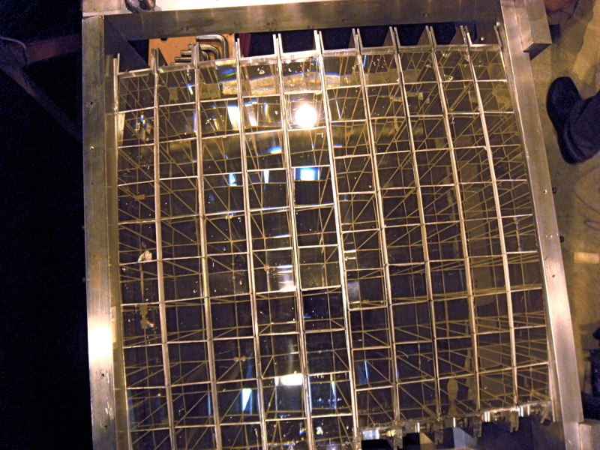
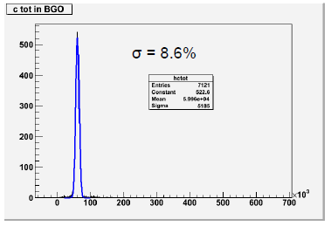
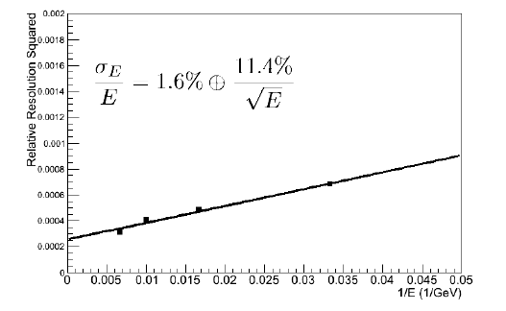
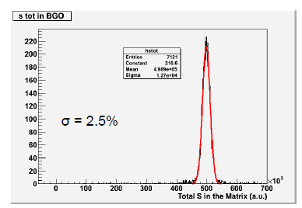
Risultati preliminari con la matrice di BGO
Elettroni da 100 GeV
Yield:
S: circa 70 p.e./GeV
C: circa 10 p.e./GeV
Elettroni da 100 GeV
DREAM PRELIMINARY

Slide 4
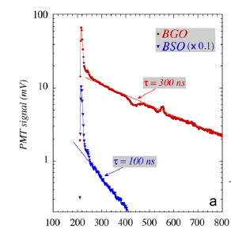
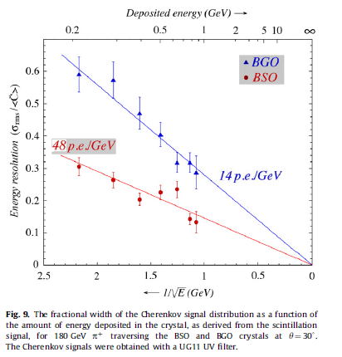
Confronto tra cristalli di BGO e BSO
About 15 p.e/GeV for BGO Cherenkov signal
About 50 p.e./GeV for BSO “ “

Slide 5
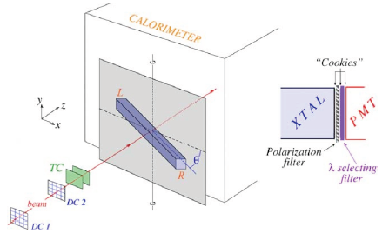
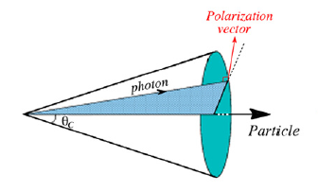
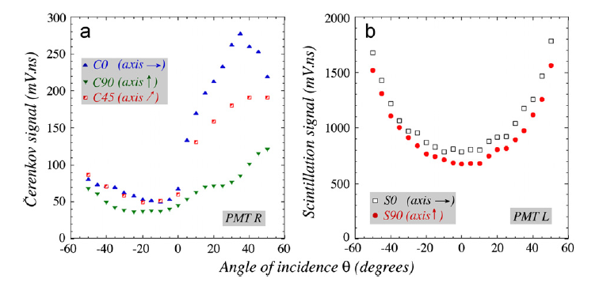
Separazione Cherenkov/Scintillazione
in cristalli di BSO
R: filtro UV + Polarizzatore (Cherenkov)
L: filtro giallo (Scintillazione)
180 Gev pions
Angolo Cherenkov

Slide 6
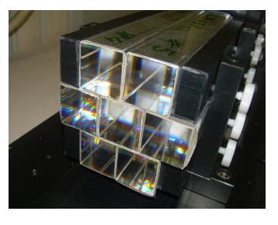
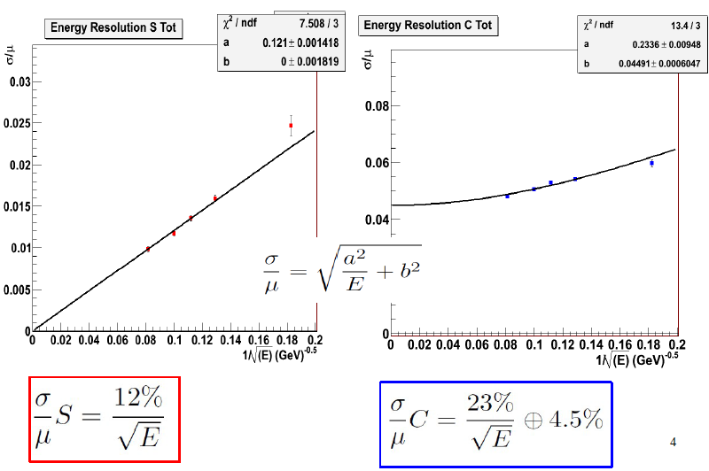


Risultati preliminari con la matrice di critalli di PbWO₄
La risoluzione migliora includendo il leakage
stimato via Monte Carlo
DREAM PRELIMINARY

Slide 7
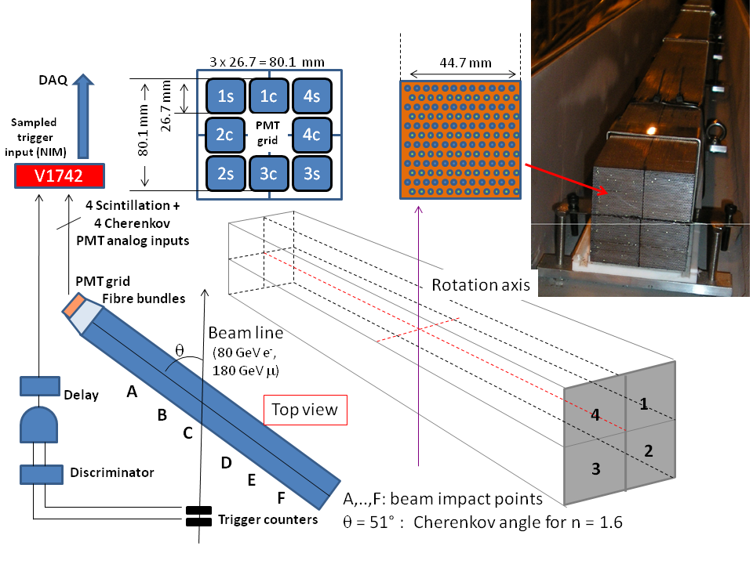
Apparato sperimentale per il test del prototipo su fascio

Slide 8
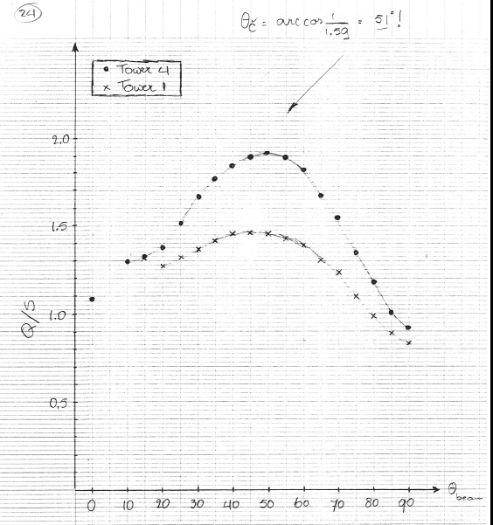
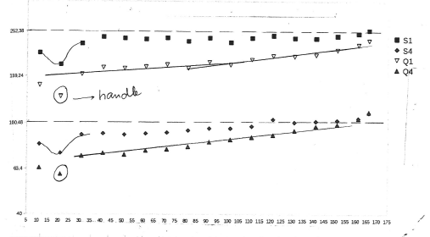
Interessanti misure col prototipo nonostante la cattiva qualità del fascio
Cherenkov/Scintillation ratio , 80 GeV electrons on tower 4
Misurati gli effetti spettrali sulla lunghezza
di attenuazione nelle fibre:
-S1,S4 segnale di scintillazione con filtro
giallo, λ_{att} > 10 m
-C1,C4, segnale Cherenkov non filtrato
varie componenti nell’attenuazione,
<λ_{at}> 3-4 m
DREAM PRELIMINARY

Slide 9
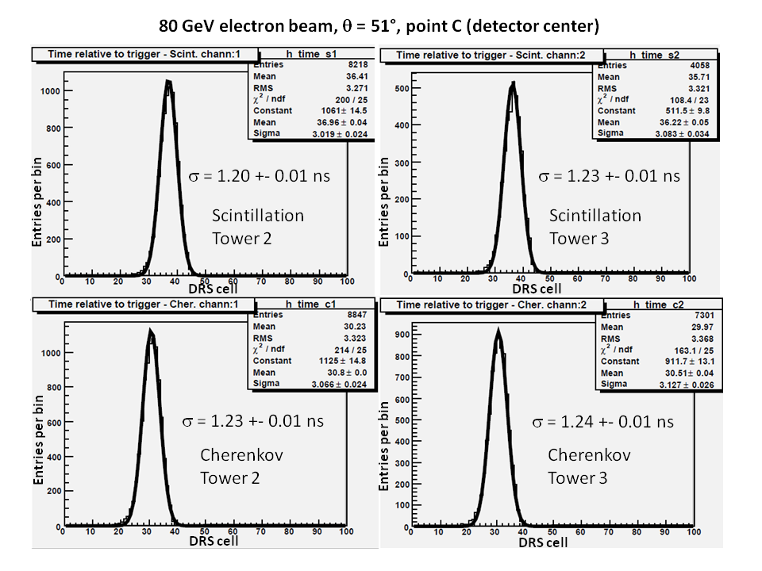
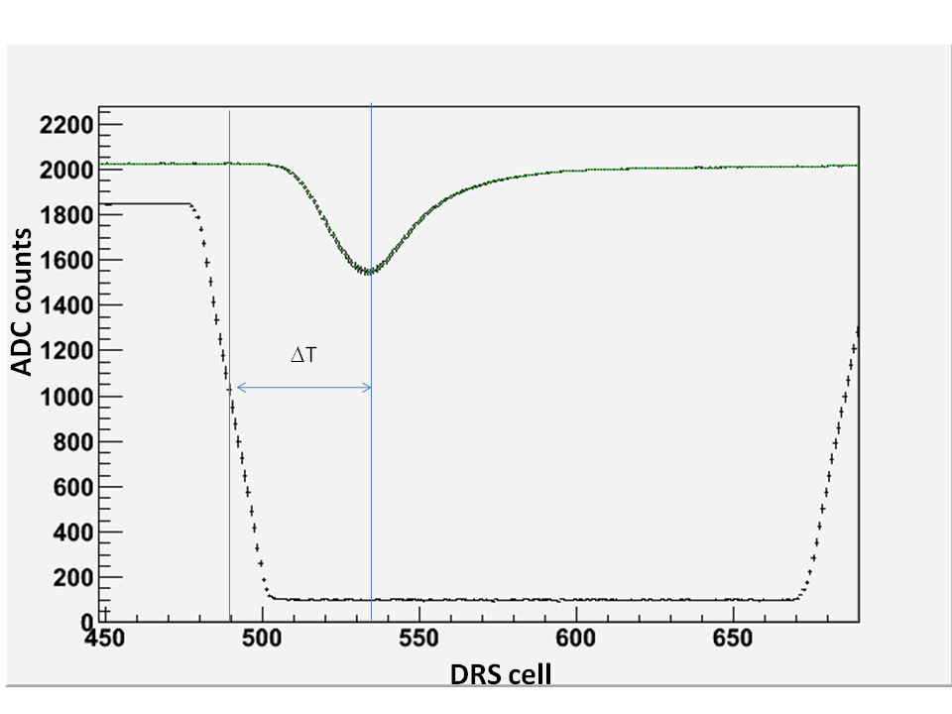
Misure di risoluzione temporale ottenute col prototipo CAEN con DRS-IV
DT
ΔT = distanza temporale del segnale
campionato (C,S) rispetto al
segnale di trigger campionato
Elettroni da 80 GeV sul prototipo
Risultato presentato a IEEE 2010

Slide 10
Sommario delle attività di costruzione
svolte nel periodo 1/1/2011-14/06/2011
Pavia: -- sviluppata con ditta esterna nuova tecnica estrusione piombo del nuovo profilo
per le lamine di assorbitore (piombo o rame) disegnato a Pisa (A. Moggi);
-- misurata prima produzione ed eseguiti primi test di assemblaggio senza uso di colla
-- nuova estrusione in corso, attesa a giorni la produzione per un modulo in piombo
Pisa: -- completata costruzione macchina incollaggio moduli (disegno A. Moggi,
realizzazione P. Fausto (meccanica) e G. Petragnani (controllo sistema pneumatico)
-- primo test di incollaggio con lamine di piombo estruse e fibre di recupero O.K.
-- sviluppata nuova tecnica di profilatura lamine di rame con dischi rotanti (F.Bedeschi,
A. Moggi). Esecuzione possbile solo in ditte esterne (necessaria fresa a controllo
controllo numerico con piano a tenuta pneumatica); primi prototipi eseguiti vicini
alle specifiche, iniziata in questi giorni la produzione delle lamine per il primo modulo
in rame (lunghezza lamine 50 cm e 25 cm).
Iowa/Fnal: -- profilo di lastre in rame lunghe 2.5 mt (full lenght) per base e top del modulo
== > prossime settimane cruciali per la costruzione dei primi moduli!
Prossimi test beam a luglio 2011 e novembre 2011, goal è il confronto di moduli di uguale
geometria realizzati con assorbitori diversi rame e piombo.

Slide 11
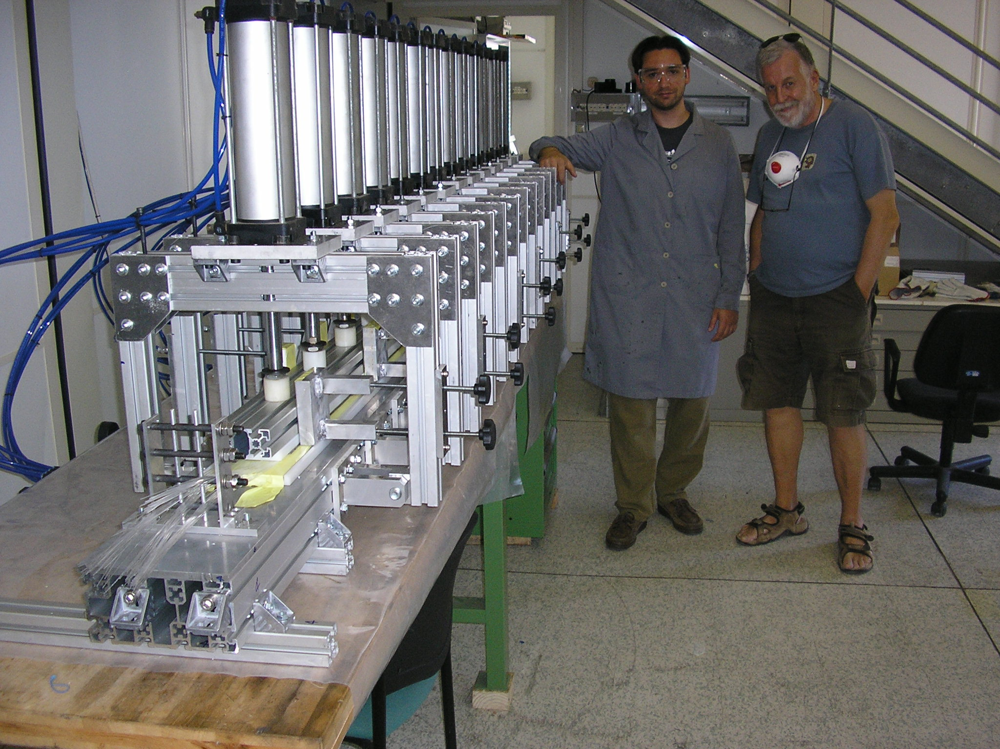
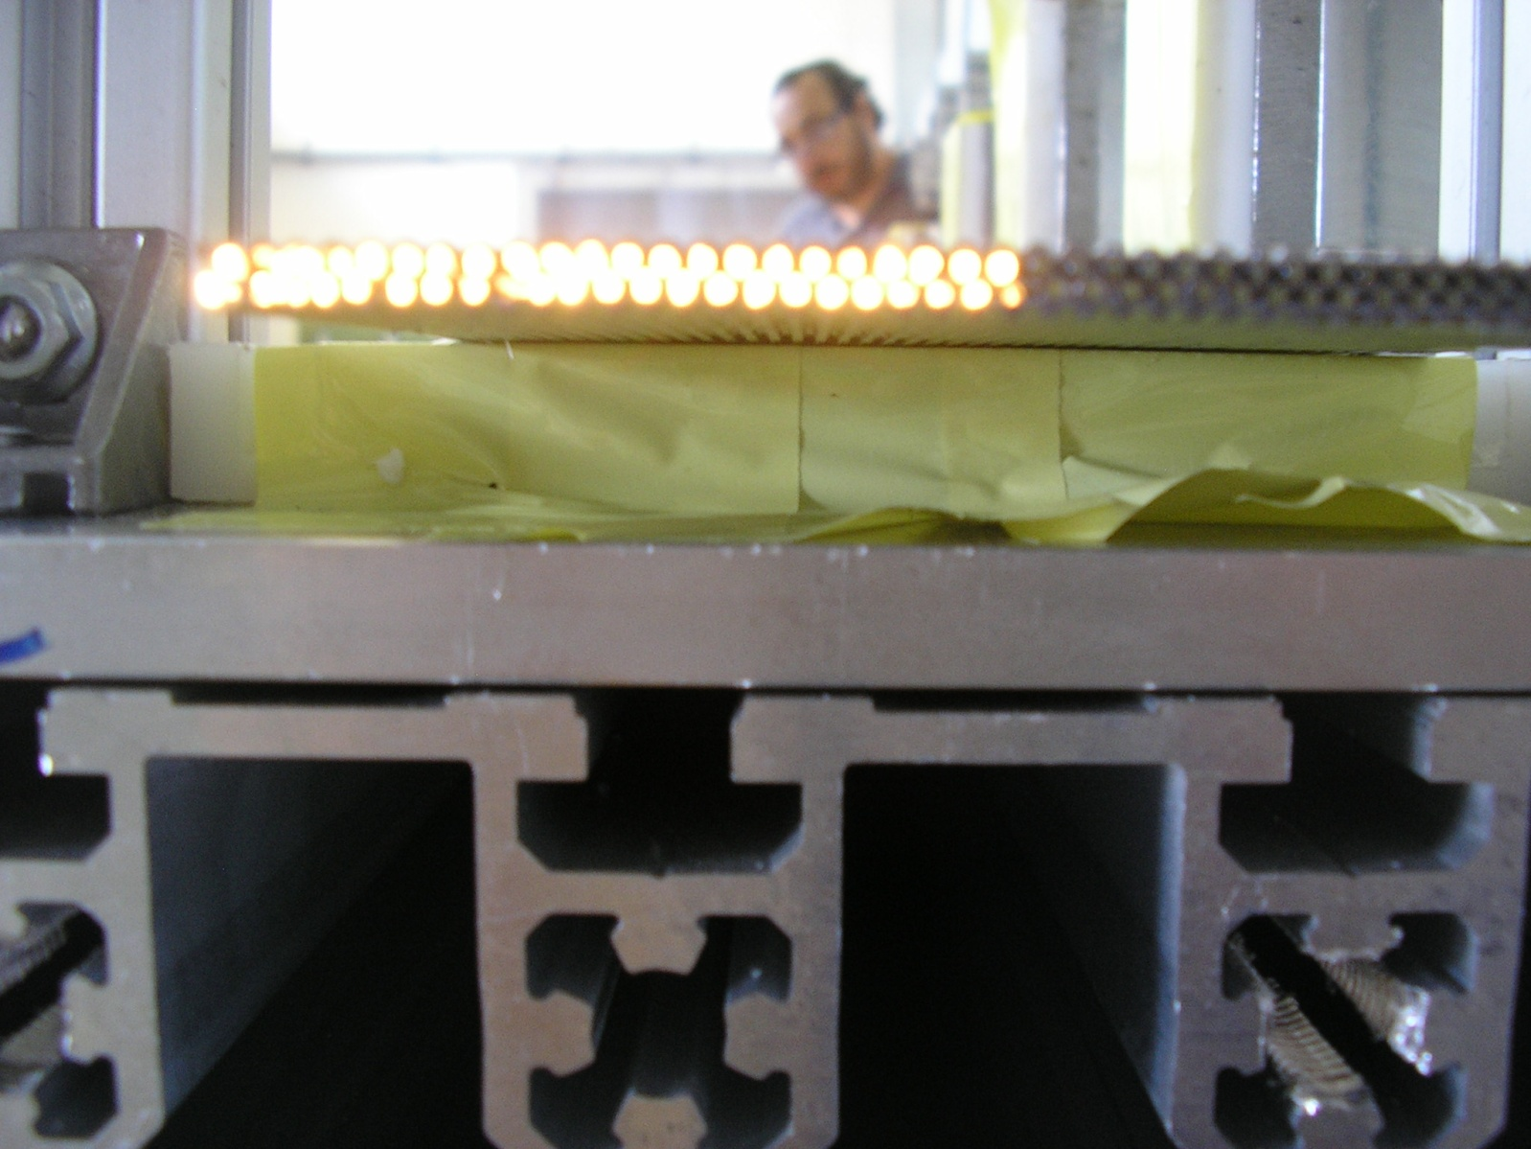
Test della macchina di incollaggio con il piombo estruso fornito da Pavia

Slide 12
Caratterizzazione delle prima piastra in rame prodotta dalla ditta esterna
Misure eseguite col microscopio elettronico da M. Ceccanti
dY è la deviazione dell’asse delle cave dalla posizione nominale (46 cave distanziate di 2 mm)
dZ è la deviazione del fondo delle cave dalla posizione nominale (diametro nominale 0.55 mm)
Quasi tutti i punti sono entro la tolleranza assegnata (0.25 mm)
Miglioramenti attesi per la porduzione in corso

Slide 13
Sommario delle attività di costruzione svolte nel periodo
1/1/2011-14/06/2011 – caratterizzazione fibre chiare a Pisa
-- Approntato un semplice apparato per la misura di lunghezza di attenuazione e yield relativo
di fibre chiare di vario tipo con e senza filtro colorato (verde)
(F. Scuri, R. Wigmans, spokeperson di Dream in sabbatico a Pisa fino al 31/08/2011)
-- Eseguite misure su fibre Kuraray e Bicron (core in Polistirene) e Mitsubishi (core in PMMA)
-- Verificato il minor autoassorbimento delle fibre Mitsubishi nel range di interesse per la
luce Cherenkov, 300 nm (fotocatodo) < λ < 500 nm (filtro verde)
== > scelte le fibre chiare Mitsubishi per i prossimi moduli
-- Misurato il gudagno in yield e lunghezza di attenuazione effettiva su fibre Kuraray
alluminizzate sulla faccia opposta a quella di readout (Fnal/Texas Tech Univ.)
== > formalizzata collaborazione con Fnal per l’alluminizzazione delle fibre chiare.
== > in attesa di verificare processo di alluminizzazione offerto dal LIP (Lisbona)

Slide 14
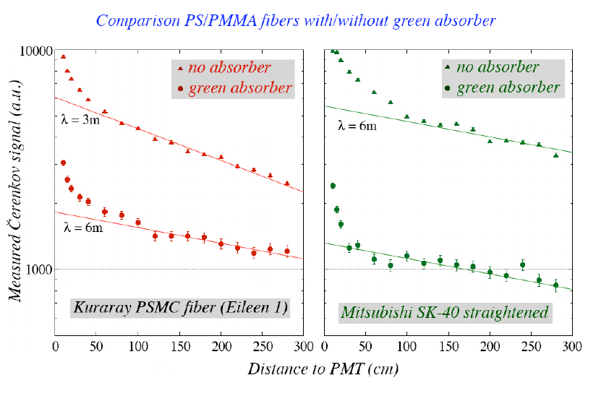
Confronto Kuraray - Mitsubishi
Le fibre Bicron sono risultate peggiori come light yield e lunghezza atten. rispetto alle Kuaray

Slide 15
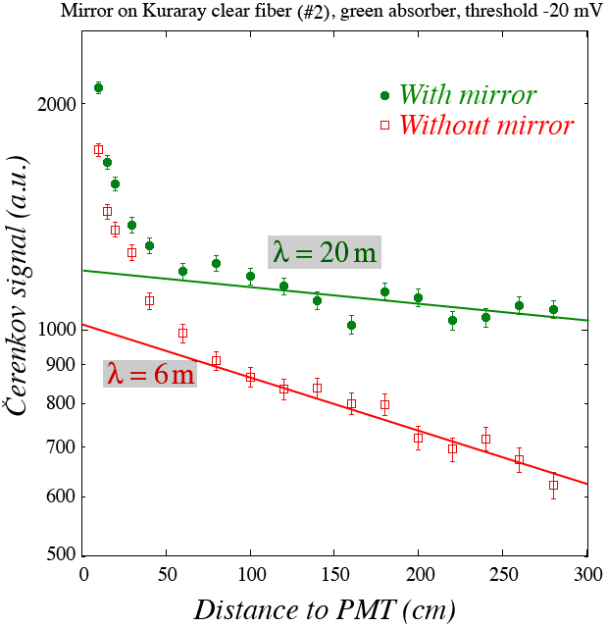
Misura dell’effetto
dell’alluminizzazione
di una faccia delle fibre

Slide 16
Possibile programma per il 2012
(Da concordare nella Collaborazione)
-- Si spera di concludere la costruzione dei moduli necessari per l’intero rivelatore a fibre;
Pisa è quasi pronta per la sua parte: fatto un grosso sforzo nel 2011 per realizzare e attivare
la macchina di incollaggio dei moduli a S.Piero; tuttavia mancano riscaldamento e condiziona-
mento, .....
-- Dovrà essere operativo un sistema di controllo di qualità dei moduli prodotti in fase
di allestimento e basato su una scansione della risposta del modulo alla eccitazione selettiva
delle fibre dal fronte con sorgente radiottiva (Ru 106, beta sopra soglia Cherenkov) o LED.
-- Dovrà essere conclusa la progettazione e la costruzione del sistema di supporto dei moduli
del rivelatore a fibre e dei rivelatori di neutroni relaizzati da Iowa State Univ. e posti
ermeticamente attorno al rivelatore a fibre.
-- Dovra’ essere pronta la simulazione del rivelatore (Gflash utilizzato a Pisa, Geant4 nelle altre
sezioni
-- Si studiaranno, in collaborazione con varie istituzioni estere nuovi metodi per produrre
a prezzo accessibile i cristalli che si è dimostrato essere adatti alla sezione elettromagnetica
del rivelatore.
-- E’ poco probabile che tale programma possa venire completato nel 2012 coi finanziamenti
attesi; è molto probabile che la collaborazione italiana rinnovi la richiesta per un ulteriore
finanziamento all’INFN per il triennio 2013-2015.
-- Texas Tech. Univ. e Iowa State Univ. Stanno chiederanno un nuovo finanziamento al DOE per
i prossimi anni a partire dal 2012.

Slide 17
Richeste finanziarie per il 2012
Da discutere all’interno della collaborazione. Quella che segue è la proposta di Pisa per Pisa
 | Assegnazione 2011 | Richieste 2012 | Motivazione
Missioni interne | 1 KEuro | 3 Keuro | Riunioni di collaborazione Missioni tecnici a S.Piero
Missioni estere | 5 KEuro | 7 Keuro | Partecipazione test beam Una conferenza internazionale Trasporto al CERN moduli Assemblaggio rivelatore
Consumi | 3 KEuro | 5 Keuro | Accessori per incollaggio moduli Pulizia e manutenzione strumenti Costi gestione S.Piero
Trasporti | 2 KEuro | 2 Keuro | Spedizione materiali per lavorazione
Costruzione apparati | 15 KEuro | 25 KEuro | Acquisto e profilatura Cu per 10 moduli
Inventariabile | 7 KEuro SJ | 10 Keuro | 1 scheda DRS CAEN V1742 1 sorgente Ru106, Attività > 5 KBq
Totale | 33 KEuro | 52 KEuro

Slide 18
Composizione attesa del gruppo
Richieste di supporto dai servizi di Sezione
Milestones
Composizione gruppo
F. Bedeschi 20%
F. Scuri 50%
M.Cascella 30% Finisce l’assegno di ricerca il 31/12/2011
A.Moggi 20%
A.Basti 10%
}
Percentuali 2011 in Newdream
}
Assegnazione personale tecnologo a Newdream nel 2011
FTE 2012 ??? (FTE 2011: 1.3)
Richieste supporto servizi:
-- Officina meccanica: 10 settimane lavorative di due tecnici a S.Piero per la costruzione di
10 moduli (1 modulo/settimana con 3 persone (1 fisico e 2 tecnici))
-- progettazione meccanica: 4 mesi di un progettista per
- disegno sistema controllo qualità
- disegno sistema di supporto e assemblaggio moduli
- controllo qualità produzione lastre di rame
Milestones 2012: non ancora discusse all’interno della collaborazione, proposta per Pisa
- costruzione 10 moduli se definita scelta assorbitore e risultati TB 2011 O.K.
- costruzione sistema di controllo di qualità dei moduli
- progettazione sistema di supporto e assemblaggio rivelatore

